Slide 1
Ledelsesrådgivning og indre branding
Kapitel 20
Brian L. Due, Jesper Højberg Christensen og Thomas Albrechtsen

Slide 2
Indhold
Kort om kapitlet
Tre branding paradigmer
Branding i paradigme 3
Forandringskritisk branding
Brandmodellen
Idealet om kohærens
Fra kultur til identitet til brand
Case: Idavang
3. paradigme branding i praksis
Arbejdets 8 faser
Fase 1. Præfase: En første analyse af virksomhedens behov
Fase 2. Definition af projektet og niveau i udviklingsproces
Fase 3. Dataindsamling
Fase 4. Analyse og udpegning af nuværende identitetsposition
Fase 5. Analyse af eksterne forhold og konkurrenter
Fase 6. Udvikling af mulige brandpositioner og scenarier gennem co-creation
Fase 7. Fastlæggelse af brandplatformen
Fase 8. Skabelse af ejerskab blandt mellemledere og medarbejdere
Skaber-siger-syner-modellen
Modstand mod og ønsket om vedvarende forandring
Forandringskurven
Centrale Pointer

Slide 3
Kort om kapitlet
Dette kapitel handler om internationale virksomheders indre brandingproces, dvs. ledelsens forsøg på at skabe en sammenhængende, meningsfuld og retningsbestemt fælles indre identitet, der også giver mening i omverdenen. Vi viser, hvordan den proces kan foregå i praksis med udgangspunkt i en danskejet international virksomhed.
Langt de fleste teorier om branding fokuserer på den ydre branding: det at tegne en klar og unik position i sit marked og omverden, hvilket er vigtigt. Men det, vi her i kapitlet fokuserer på, er at beskrive den indre del af brandingprocessen, der fører til skabelsen af en ny forretningsstrategisk brandplatform.
Ledere og medarbejdere skaber deres egne små projekter, meninger, værdier og verdensbilleder og som konsekvens deraf også let kommer til at gå i forskellige retninger. Skabelsen af en fælles indre identitet er derfor en kontinuerlig organisatorisk opgave, fordi der altid sker forandringer i et globalt og internationalt marked.

Slide 4
Tre branding paradigmer
Paradigme 1
Paradigme 2
Paradigme 3
Virksomheden ejer og udbreder brandet og ‘påtvinger’ kunderne sin ‘sande’ opfattelse af virksomhedens produkter eller samlede corporate brand. Det sker gennem marketing- og reklameaktiviteter. Brandingteorier betoner vigtigheden af fængende budskaber og flotte logoer, som
man bagefter distribuerer ud til omverdenen i tro på, at markedet bliver påvirket af det.
Alle virksomhedens relationer og kanaler styres aktivt og målrettet i forhold til kommunikationsformålet. Sigtet er, at ‘corporate-sandheden’ transmitteres direkte til modtageren, som opfatter det på den ønskede måde – og at tabet af brandets værdi undervejs i den proces skal minimeres. Til forskel fra branding i det første paradigme lægges der stor vægt på målgruppeanalyser og feedback fra målgrupper så brandinitiativer kan tilpasses behov i markedet.
Der er altid allerede hos alle stakeholdere er et billede af virksomheden, som ikke bare lader sig overdøve af virksomhedens budskaber. Virksomheden kan derimod indgå i en proces med de indre og ydre relationer i de netværkssammenhænge, hvor dette billede skabes, nedbrydes, genskabes, omskabes osv. Virksomheden kan ikke påtvinge sine stakeholdere en bestemt opfattelse, som i paradigme 1.
Notes:
4
3 farver. Fx 1. grå som nu 2. outlie 3: Rød

Slide 5
Branding i paradigme 3
Helt overordnet forstår man her en virksomheds brand(s) som sociale og omskiftelige konstruktioner og opfattelser, der skabes og genskabes hos virksomhedens stakeholdere gennem komplekse relationer og netværkskonfigurationer, der ikke til fulde lader sig beskrive (Morsing m.fl. 2008).
Dette syn på branding bygger på en semiotisk grundforståelse, der er inspireret af C.S. Peirce (1991).
Her antages det, at en samlet tegnbetydning er en relation mellem et objekt, dets tegn og en fortolker, der tillægger mening; dvs. fortolker objektet som et bestemt tegn. Der pågår hele tiden en semiosis, dvs. en fortolkningsproces af objekter som meningsfulde tegn.
Anvendt i en bredere virksomhedskontekst og inden for paradigme 3 medfører en semiotisk grundforståelse, at en virksomheds indre identitet, ydre image og samlede brand altid skabes som en fortolkningsproces af både medarbejdere og omverden gennem fortolkning af og meningstilskrivelse i relation til en lang række forskellige tegn, fx mennesker, reklamer, bygninger, investeringer, tekster osv.

Slide 6
Forandringskritisk branding
En succesfuld reorientering af en international virksomheds brand skal være strategisk og forretningskritisk Med strategisk mener vi, at den skal være bevidst funderet i de velovervejede planer og beslutninger, som ledelser træffer, og med forretningskritisk mener vi, at den skal være en beslutning, der forsøger at skabe en reel, positiv indvirkning på bundlinjen. Denne reorientering og forandring af virksomhedens brand foregår i spændingsfeltet mellem skabelsen af en indre identitet og et ydre image.

Slide 7
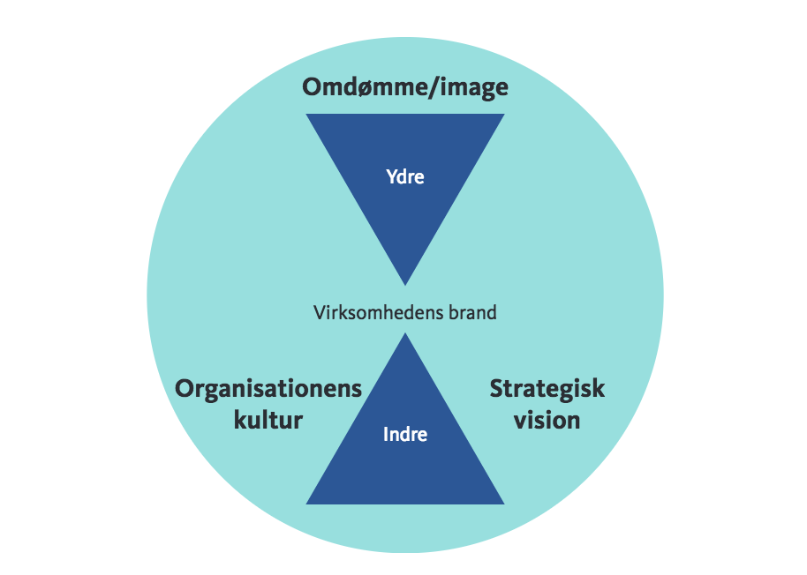
Brandmodellen
Et brand er den konstruktion, der opstår i offentligheden og på markedspladser, hvor virksomheden (sælgeren) og omverdenen (køberen) igen og igen møder hinanden.
Udefra har samarbejdspartnere, kunder eller investorer forskellige billeder af og forvent-ninger til virksomheden, men møder igen og igen virksomheden, hvorefter disse billeder og opfatteler kan ændres i takt med forandringer.
Indefra skaber virksomhedens ledere og medarbejdere individuelt og kollektivt et omdrejningspunkt i form af et sæt af handlinger, udvekslinger, billeder og værdimæssige udsagn, som gør virksomheden levende for sine stakeholdere. Dette sker bevist og ubevidst.

Slide 8
Idealet om kohærens
Virksomheder, der ønsker et stærkt og tydeligt brand med klare konsekvenser, stræber altså efter sammenhæng – eller kohærens – mellem tre instanser:
1.Ledelsens ønsker til, hvad virksomheden skal opnå (strategisk vision)
2.Medarbejdernes handlinger, viden og idealer (kultur)
3.Eksterne stakeholderes oplevelser med, billeder af og forventninger til virksomheden (image/omdømme)

Slide 9
Fra kultur til identitet til brand
Organisationskulturen kan komme til udtryk i en organisatorisk identitet hvilket vi forstår som det, der udkrystalliseres eller vokser frem af kulturen, og som er muligt at formulere simpelt: “Hos os er vi er sådan og sådan”. Organisationens identitet er, til forskel fra dens mangfoldige kultur, det, virksomheden mest tydeligt er.
Organisationers identitet vokser frem igennem de fortløbende (semiotiske) meningstilskrivende processer og er altså dynamisk og formes, når organisationens kulturelle selvforståelser møder omverdenens opfattelse af organisationen. Dermed indtræder andres billeder i en spejlingsproces, der direkte påvirker virksomhedens identitet. Dette sker automatisk og ukontrolleret og påvirker både den indre identitet og det ydre image.
Virksomheden kan selv påvirke identiteten strategisk ved at konstruere en brandplatform. Brandplatformen er den indre identitet, der er givet strategisk retning, og som peger frem ad gennem ledelsesmæssige beslutninger og medarbejderinvolvering. Brandplatformen er en ledelsesmæssig social konstruktion, der udtrykker et ståsted, som virksomheden samlet set gerne vil stå for og kommunikere.
Udgangspunktet er altså, at organisationsidentitet ikke er en fast, men derimod en relationel konstruktion, som formes, når organisationen interagerer både med sig selv og med andre (Gioia m.fl. 2000). Organisationen vil altid være et polyfont virvar af stemmer, men med en strategisk reorientering af virksomhedens brand, der inviterer medarbejderne til at medskabe og eksplicitere virksomhedens identitet, kan en virksomhed undgå, at polyfonien bliver til kakofoni

Slide 10
Case: Idavang
Idavang er et internationalt stordriftslandbrug med hovedsæde i Litauen. Idavang voksede organisk fra slutningen af 90’erne, hvor en gruppe danske landmænd drog østpå.
Fra den første østeuropæiske gård voksede virksomheden til 14 gårde med produktionen fordelt i Litauen og Rusland. Virksomheden omsætter i dag for cirka en mia. kroner og har 7-800 ansatte.
Idavangs behov for reorientering og en indre fælles brandingproces skyldtes klassiske identitets- og ledelsesmæssige dilemmaer på grund af flere års organisk ekspansion.
En vækstfase skaber let en utydelig indre identitetsmæssig kerne, da vækst typisk sker hurtigt og under omskiftlige omstændigheder og ud fra de vilkår, der eksisterer på givne tidspunkter – mere end ud fra en egentlig lineær strategisk planlagt proces.
Oven i denne udviklingsproces oplevede Idavang desuden behov for på kort sigt at reorientere sig pga. Ukraine-krisen og forholde sig til et udbrud af afrikansk svinepest på en af sine gårde.

Slide 11
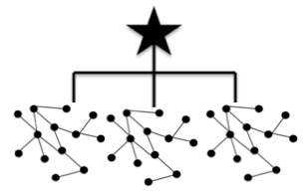
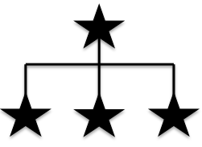
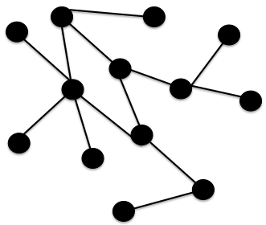
Phases of development by Greiner
Crisis of Growth Potentiel for development, and risk of depreciation
Crisis of control
Potentiel for development, and risk of depreciation
Competencies and organization
D. Phase of reinvention
Reorganizing; Diversification of core competence employees and procedures.
Crisis og Leadership
Potentiel for development, and risk of depreciation
C. Phase of competence development.
Organization: Streamlining
the procedures.
Delegation and coordination
A. Phase of establishment.
Entrepreneurial environment.
Focus on the star.
(founder/ejer)
B. Phase of growth.
Entrepreneurial environment, with a light focus on the organization
Size and/or revenue
Time
Greiner (1998) Harvard Business Review

Slide 12
3. paradigme branding i praksis
En konsekvens af konceptualiseringen af brandingarbejde i paradigme 3 er et fokus på proces og medarbejderinvolvering snarere end kun specifikke færdige produkter. Deraf følger nogle helt klare metodiske konsekvenser for den kommunikationsrådgiver eller konsulent, som skal arbejde med branding:
Man skal inddrage medarbejdere – eller i hvert fald ledere og mellemledere – i processen og trække så meget information ud af dem som muligt, fx holdninger, værdier, praksisser osv.
Man skal løbende præparere ledelsen til at forstå betydningen af at være i proces sammen snarere end kun at få færdige produkter, fx rapporter.
Man skal afholde involverende og samskabende workshopforløb, hvor medarbejdere – eller i hvert fald ledere og mellemledere – får mulighed for sammen at give udtryk for ønsker vedrørende retning og fælles identitet.
Man må ikke i en intern proces glemme omverdenens medskabende betydning for den indre identitet

Slide 13
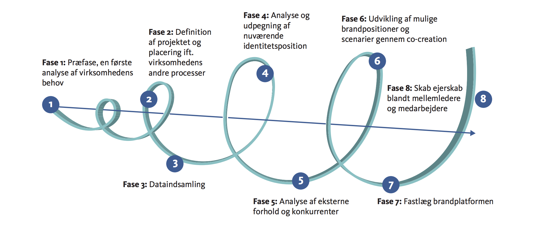
Arbejdets 8 faser

Slide 14
Fase 1. Præfase: En første analyse af virksomhedens behov
Da Idavangs direktion henvendte sig til konsulenterne, ønskede de hjælp til bedre ekstern kommunikation på det internationale marked. Denne indledende proces, kalder vi her for præfasen. Præfasen handler om at etablere forståelse mellem rådgivere og virksomhed og at forventningsafstemme og præfasen var vigtig af tre årsager:
For det første fordi den handlede om at sikre optimal ledelsesmæssig opbakning bag projektet på øverste niveau. I dette tilfælde var det altså vigtigt for virksomhedens succes, at løsningen ikke blev ‘reduceret’ til alene at være kommunikation i forsimplet reklame..
For det andet bestod præfasen af en række forskellige netværksstrategiske overvejelser om, hvornår og hvordan konsulenterne skulle bearbejde de rigtige mennesker for at sikre optimal opmærksomhed og ressourcer til projektet for at sikre dets succes. Det blev siden af bestyrelsen besluttet at nedsætte en styregruppe bestående af formanden, næstformanden og direktøren.
For det tredje handlede det om at forstå branchen og virksomhedens issues. Hvilken type branche med hvilke typer issues, kulturer og medarbejdertyper er landbruget generelt og Idavang som international fødevareproducent specifikt? Hvad kendetegner markedet, de respektive nationale kulturer, og hvilke dynamikker er der i sektoren for tiden? Hvad kendetegner specifikt Idavang?

Slide 15
Fase 2. Definition af projektet og niveau i udviklingsproces
Efter at have introduceret Idavangs styregruppe for nødvendigheden af at indlede brandingprocessen med en indre identitetsskabelsesproces var næste skridt at etablere et fælles sprog og en fælles forståelse for, hvor i udviklingen Idavang befandt sig, og dermed også for, hvad der overordnet var brug for på det givne tidspunkt. Derfor blev der udviklet og tilpasset en teoretisk model (figur 20.3), som blev bearbejdet sammen med direktionen og bestyrelsen.
På baggrund af præfasen, som indeholdt både præanalyse og samtaler med virksomhedens topledelse, virkede det nærliggende at foreslå, at de første svar på virksomhedens behov for reorientering kunne findes ved at undersøge, hvilken udviklingsfase virksomheden befandt sig i.
Via samtaler med Idavang blev projektet derfor defineret til at handle om forskellige faser, hvor den første vigtige fase bestod i at analysere og udvikle en fælles intern organisationsidentitet udtrykt i en strategisk fremadrettet brandplatform

Slide 16
Fase 3. Dataindsamling
Konsulenterne rejste derefter til Litauen for at observere, interviewe og afdække dilemmaer ved hjælp af antropologiske metoder. De besøgte virksomhedens hovedkontor og to forskellige østeuropæiske gårde. Dataindsamlingen var styret af følgende temaer:
Forretnings- og organisationskritisk: Hvad er styregruppens og direktørens dybere ønske med projektet? Hvad er analysen af direktørens egen situation og hans medarbejdere?
Processuelt: Hvor mange aktører og hvilke aktører skal involveres i brandingprocessen og på hvilket tidspunkt?
Metodisk: Hvad er særligt vigtigt at få viden om i forhold til identitet? Både ledere, mellemledere og produktionsmedarbejdere fik eksempelvis spørgsmål som: “Hvad er vigtigst i dit arbejdsliv?”, “Hvad ser du som de største udfordringer?”, “Hvordan håber du, virksomheden er om fem år?”

Slide 17
Fase 4. Analyse og udpegning af nuværende identitetsposition
Analysen her handler om at fastlægge organisationens nuværende identitetsposition og opstille mulige, realistiske og forretningskritiske identitetsscenarier, som virksomheden kan afprøve. Organisationens medlemmer, dvs. ledelse, mellemledere og ansatte, refererer typisk til virksomheden som noget, der:
1. har en særlig størrelse og omfang (fakta)
2. producerer noget bestemt (produkter)
3. kan noget specielt (kompetencer)
4. er på en bestemt måde (værdier)
5. ønsker at opnå noget bestemt (vision).
Disse fem kategorier er samlet i analysemodellen, figur 20.4, som kaldes positioneringsaksen. På baggrund af mængden og arten af pointer, der indplaceres i modellen, kan man vise et grafisk billede af bl.a. følgende forhold:
Det samlede virvar af forskellige stemmer, holdninger, fortællinger og drømme om virksomheden som en kulturel mangfoldighed.
Hvad man som konsulent i dette virvar overordnet mener at kunne analysere sig frem til som den nuværende gennemgående identitet i en given organisation.
Hvad konsulenterne mener at kunne se af andre mulige identiteter, der kan udkrystalliseres og konstrueres.

Slide 18
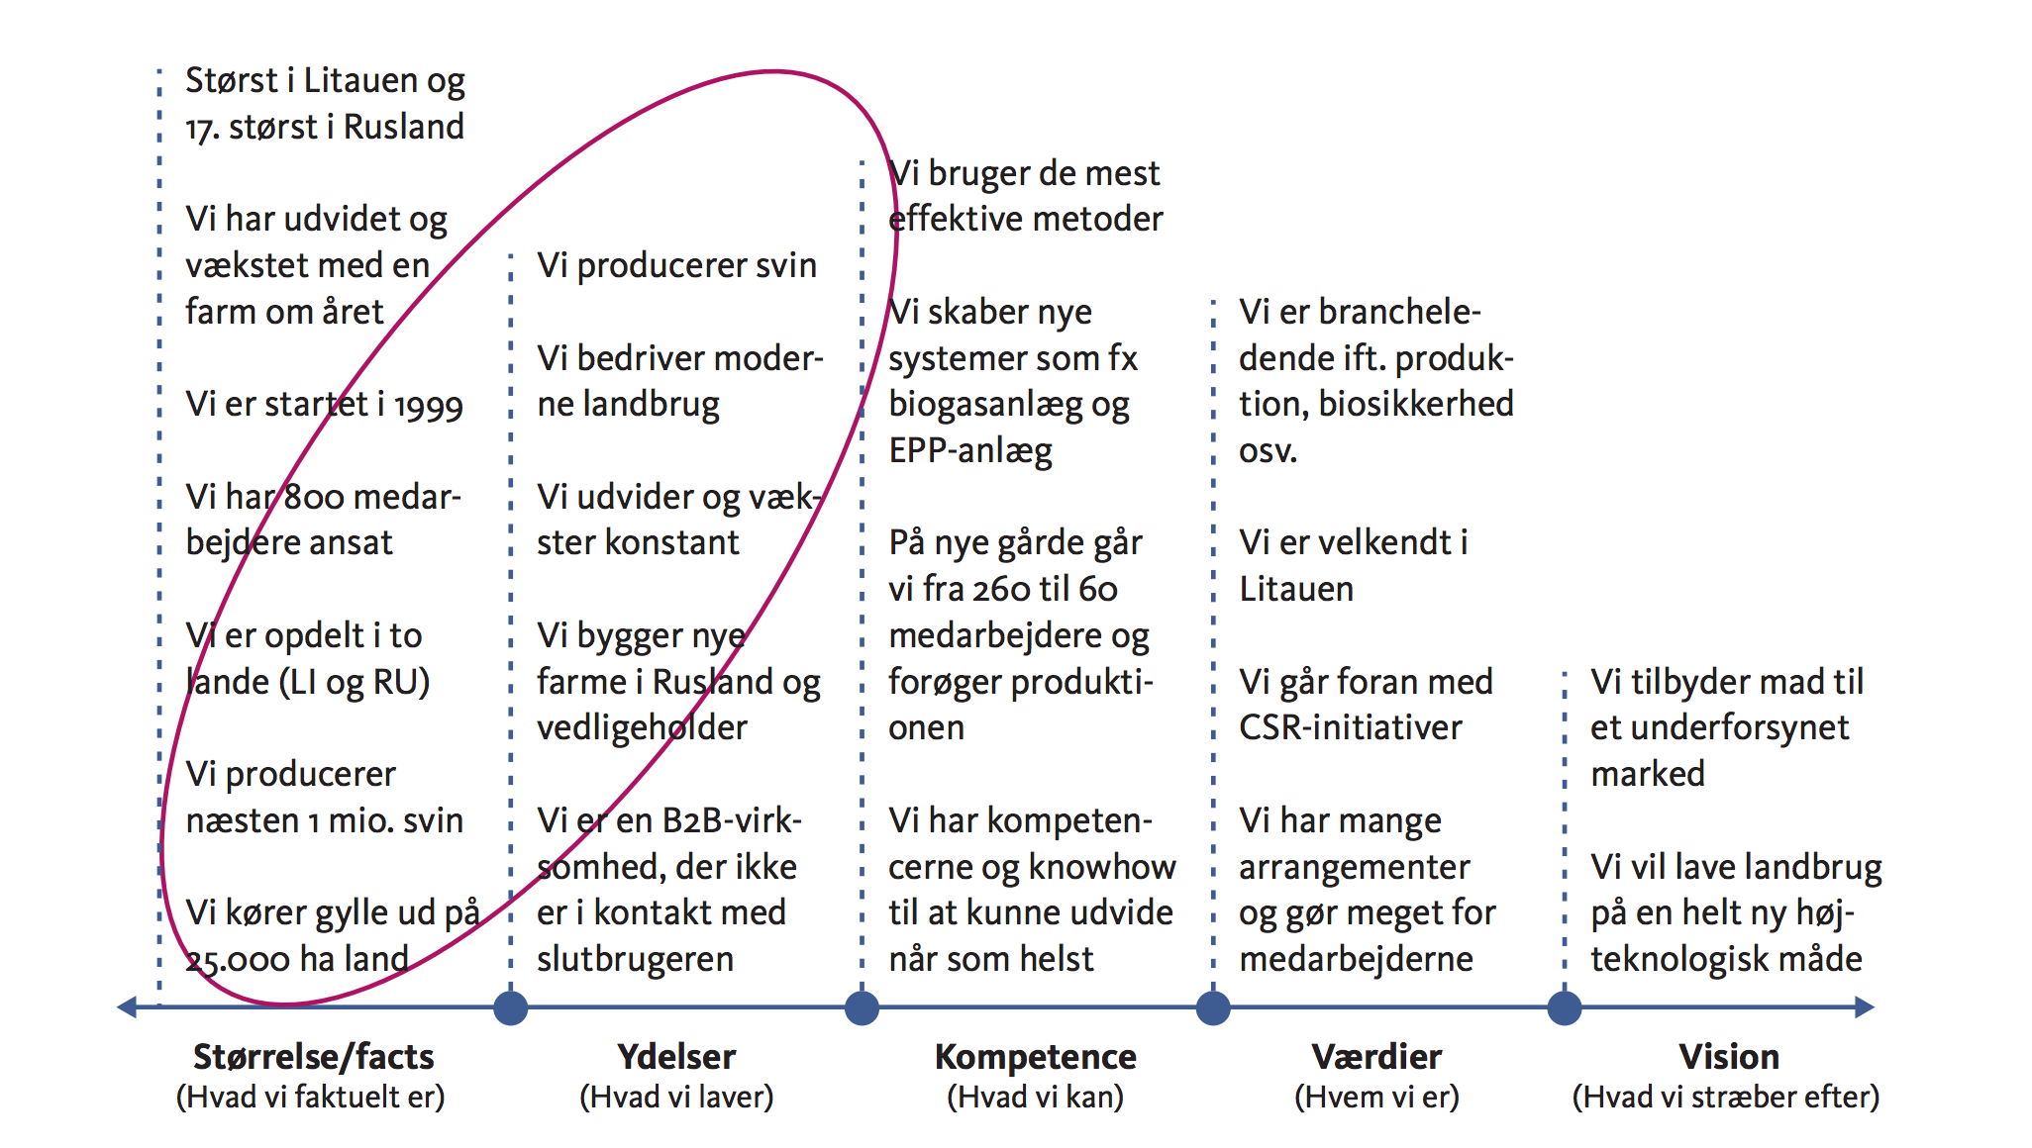
Positioneringsaksen og Idavangs
Forklaring: Analysefasen gjorde det muligt at identificere et mønster. I Idavangs data placerede medarbejdernes diskurser og fortællinger sig i overvejende grad i venstre side af figuren. Medarbejderne refererede altså typisk til virksomhedens størrelse og ydelser, når de skulle forklare, hvordan virksomheden var særlig. Det vil sige, at de i høj grad refererede til virksomhedens nuværende identitet. Identiteten trak igen spor tilbage til virksomhedens ekspansive vækst, som altså også var blevet en del af virksomhedens selvforståelse.

Slide 19
Fase 5. Analyse af eksterne forhold og konkurrenter
I et identitetsskabelsesprojekt, der har branding som en overbygning, giver det ikke mening at udvikle en identitet isoleret fra det eksterne marked og de eksterne stakeholdere. Derfor var det også vigtigt for konsulenterne i Idavang at samle data ind om disse emner og bringe dette i spil.
I en paradigme 1 og 2-tankegang vil man typisk forsøge at placere virksomheden i et sådant markedshul, men ud fra en paradigme 3-tankegang antages det, at man ikke bare kan ‘placere’ sin virksomhed som et bestemt brand, da det altid fortolkes og skabes af medarbejdere og stakeholdere. Derfor bruges viden om markedspositioner ikke som huller, man kan placere sig i, men som viden, der kan inddrages i organisationens indre brandingproces og gøres til et element blandt flere i den fremadrettede udvikling af en brandposition, som beskrevet herunder.

Slide 20
Fase 6. Udvikling af mulige brandpositioner og scenarier gennem co-creation
Brandingprocessen skal være en hjælp til at vælge en strategisk position, der kan fungere som et prioriteringsværktøj i daglige gøremål, så alle kommer til at spille en (nogenlunde) fælles melodi ud fra en fælles grundtone og identitet.
Ud over at identificere virksomhedens nuværende identitet konstruerede konsulenterne også på baggrund af datamaterialets andre stemmer forslag til identiteter fordelt på analysemodellens akser. Denne del af identitetsskabelsesprocessen bestod af kreative workshops, hvor deltagerne blev præsenteret for en lang række konsekvenser og mulige scenarier, der kunne følge med de forskellige foreslåede identiteter.
Scenarierne blev præsenteret for styregruppen på en måde, så gruppen kunne tænke dem, føle dem, ‘sanse’ dem eller ‘smage’ på dem, for dybest set at vurdere, hvad de egentlig mente om fx at være ‘De største’, ‘De etiske’ eller ‘De mest visionære’ helt konkret og tænkt ud i eksempler og konsekvenser; altså som konkrete oversættelser og fortolkninger
Det svære i denne type kreative processer er at fastholde det åbne, divergente og eksplorative syn, da deltagere ofte vil være tilbøjelige til hurtigt at ville lægge sig fast på en bestemt position. Det er imidlertid vigtigt i denne del af processen at give rum for forskellige stemmer.

Slide 21
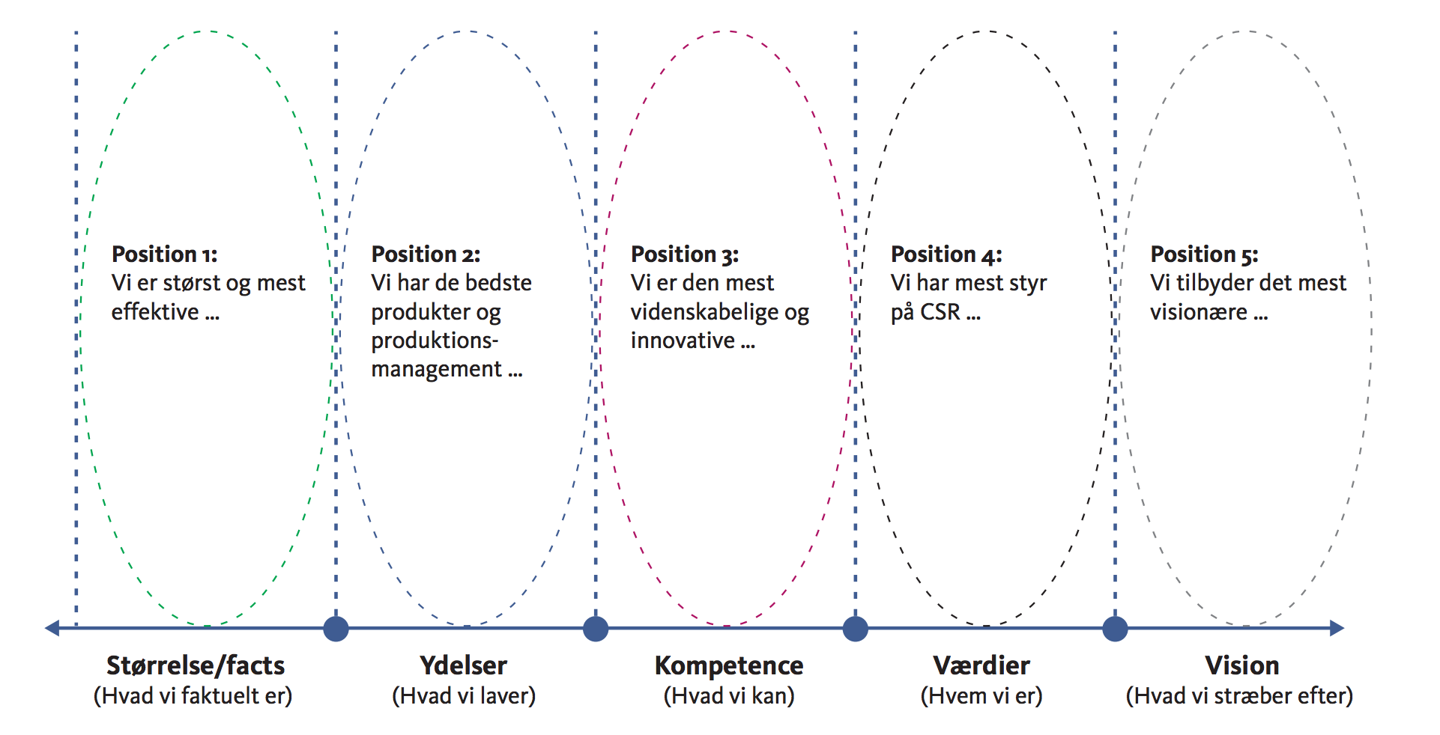
Idavangs mulige positioner

Slide 22
Fase 7. Fastlæggelse af brandplatformen
Brandplatformen er en fortælling om virksomheden og skal forstås i bredeste forstand som en overordnet strategisk ramme, der kan reformuleres og tilpasses på lande- og enhedsniveau, og som har bestemte konsekvenser. Det er en vigtig pointe, fordi en del virksomheder stopper, når de har lavet en ‘smuk’ fortælling eller en ny glitrende vision. Det krævende er at inddrage organisationen i at oversætte ordene til konkrete konsekvenser, hvad enten det gælder den bedste adfærd, de bedste services eller de bedste relationer – altså det, vi tidligere beskrev som oversættelse og lokal meningstilskrivelse.
Skabelsen af den interne organisationsidentitet handlede ikke blot om at finde det, der gik igen for alle medarbejderne, men også om at arbejde med genkendelige elementer, der samtidig kunne pege fremad mod det, som Idavang gerne ville være, og som Idavang allerede var, når man var bedst. Derfor var identitetsskabelsesprocessen heller ikke en komplet bottom up-proces, der begyndte med alle medarbejderes direkte involvering i beslutningsprocessen, men derimod en empiriske bredt funderet og samtidig strategisk topstyret proces, hvor ledelsesniveauet i første omgang skabte den centrale strategiske brandplatform

Slide 23
Fase 8. Skabelse af ejerskab blandt mellemledere og medarbejdere
Konsekvenserne af brandplatformen kan udtrykkes i tre overordnede spørgsmål, som må besvares:
• Hvordan handler vi anderledes? (skaber)
• Hvordan taler vi anderledes om os selv? (siger)
• Hvordan skal vi vise os selv? (syner)
Det er en god øvelse at gøre dette ved at sammenligne forskellige brandplatforme med forskellige scenarier, der er endnu mere radikale eller fremadpegende end dem, virksomheden reelt ønsker. Det ‘tvinger’ kognitivt medarbejdere til at forstå forskellen på, hvor virksomheden er i dag, og hvordan de har ansvar for at skabe virksomhedens fremtidige brand.
Valg af brandplatform skal altså have konsekvenser, for ellers bliver den strategiske reorientering af virksomheden aldrig virkelighed for andre end ledelsen selv. Brandplatformen skal konstrueres i en overordnet ramme, der kan reformuleres og tilpasses på lande- og enhedsniveau. Hele oversættelsesprocessen kræver involvering og afholdelse af nye, inddragende workshops med mellemledere og eventuelt alle medarbejdere, hvor de arbejder med at fortolke og konkretisere den overordnede nye brandposition i skaber-, siger-, synes handlinger.

Slide 24
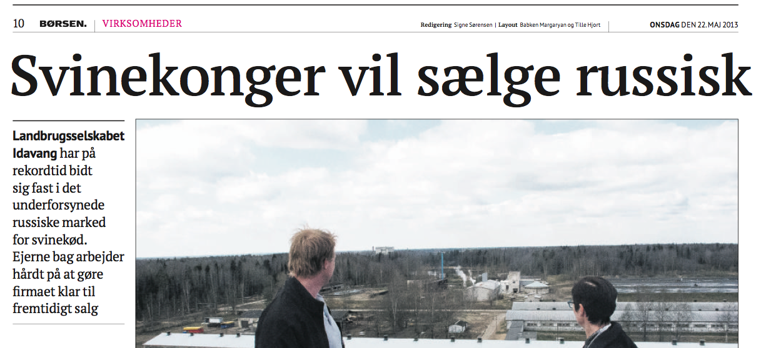
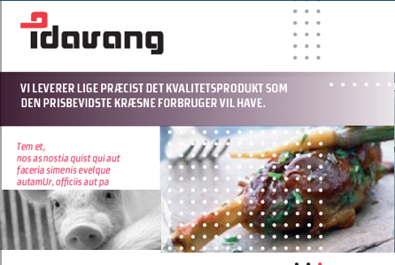
Skaber-siger-syner-modellen
Management statements:
Reliability and coherence in announcements regarding production, employees etc.
Results:
Swine-products,
results, innovations,
plants, stables
Media, press and marketing:
Differentiation and message. Idavang’s special message.
Organization:
Managers and
employee actions
SAY
DO
Behaviour:
Contact with
relations; phone,
mail, letter etc.
LOOK
Employee comments:
Publicity of Idavang
Website and info materials:
Pictures, functionality, graphic, language, tone, formality, information density
Factories and artifacts:
Address, architecture, symbols, stables, appearance
Logo: colors
Originality and recognizability

Slide 25
Modstand mod og ønsket om vedvarende forandring
De konsekvenser, som brandplatformen byder på, møder ofte modstand. Som beskrevet tidligere vil grupper tit kæmpe om retten til ressourcer og retten til at definere de ‘rigtige’ fortællinger
Ofte er problemet, at ledelsen først inddrager medarbejdere i projektet med identitetsarbejdet, når ledelsen har overbevist sig selv om ‘sandheden’ i den nye strategiske retning. Herefter forlanger ledelsen, at alle andre – uden de mentale mellemregninger og faser – skal tage den ny strategi til sig prompte og med entusiasme.

Slide 26
Forandringskurven
Aktiv
3
Modspil – vil ikke
7
Accept – ok
4
Kæmper – imod
2
Afvisning – dur ikke her
5
Tvivl – måske virker det
Følelsesmæssig reaktion
1
Ignorering – går over
6
Medspil – vi prøver
Modellen har Advice lavet frit efter Transitionskurven; Adams 1976 – gengivet i Liz Clarke; The Essence of Change (1994)
Tid
Forklaring: Forandringskurven viser den følelseskurve, som medarbejdere over tid typisk gennemløber i forbindelse med identitets- og forandringsprojekter (se kapitel 14 om forandringskommunikation for en nærmere diskussion af denne og lignende kurver). I forhold til forandringskurven gælder det om at få alle medarbejdere til at acceptere faserne og at få dem samlet igennem processens faser så hurtigt som muligt (se også Christensen 2012: 304f.)

Slide 27
Centrale pointer
Internationale virksomheder har brug for et stærkt brand, der virker både indadtil og udadtil. Skabelsen af dette brand må begynde indefra gennem dataindsamlingsprocesser.
Brand betyder i denne sammenhæng ikke en reklame eller et produkt, men derimod en bestemt position med bestemte associationer og konsekvenser internt i organisationen og eksternt i omverdenen.
Internationale virksomheder har typisk mere kompleksitet i forhold til kultur og geografisk afstand, hvilket gør det sværere at etablere og fastholde en gennemgående fast identitet. Det må man acceptere, da der aldrig kan opnås fuld sammenhæng imellem den ønskelige identitet og den faktiske opfattelse i enkelte afdelinger.
Virksomheders indre brandingproces handler for en ledelse om at skabe en sammenhængende, meningsfuld og retningsbestemt fælles indre identitet i virksomheden eller organisationen, der også giver mening i omverdenen.
Virksomheder består af mangfoldige kulturer, der udkrystalliser sig forskelligt i en eller andet slags ‘vi’ (en identitet). Det er ledelsens ansvar at skubbe identiteten fremad og give den strategisk retning som en brandposition, alle kan stå på og fortolke ud fra. Det gøres ved først at forstå, hvor man kommer fra, og hvad man ønsker at være i fremtiden.
Brandpositioner har konsekvenser for, hvad der skal skabes, siges, og hvordan virksomheden skal se ud. En identitet, der kommer til udtryk i en brandposition, skal være et styringsredskab, der gør det muligt at vurdere, om man fx skal investere i ny teknologi eller forbedre gammel teknologi.
Brandpositionen skal fortolkes og omsættes til meningsfulde konkrete fortællinger og initiativer af enhver enhed og medarbejder i organisationen. Det kræver en lang række involverende processer, workshops og medejerskab blandt ledere og medarbejdere.

